Slide 1

6.4 洛伦兹变换
一、洛伦兹坐标变换
二、相对论速度变换

Slide 2

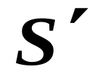
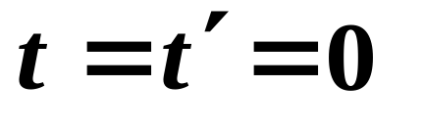
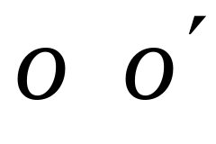
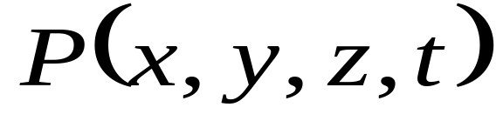
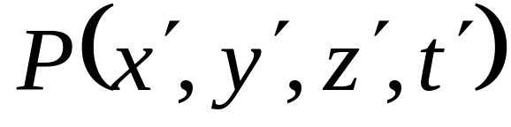
一、洛伦兹坐标变换
y
y′
u
重合
.
ut
P
此时，从O点发一闪光
o
o
′
x
x′
经一段时间 光传到 P点
z
z′
寻找
两个参考系中相应的坐标值之间的关系

Slide 3
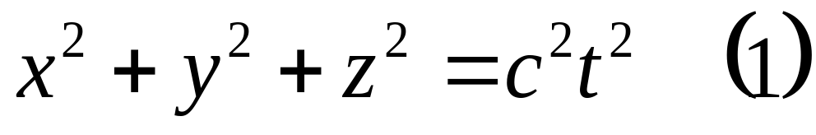
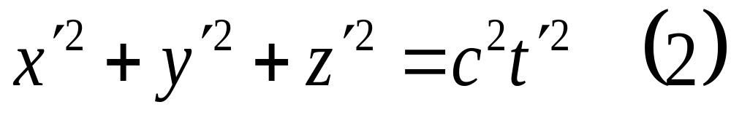
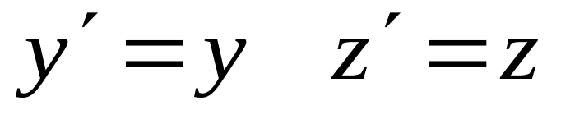
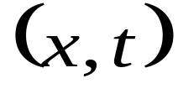
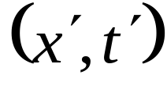
推导思路：
由光速不变原理：
y
y′
u
.
ut
P
o
o
′
x
x′
由于运动发生在x方向，
z
z′
有
问题： 与 之间的变换?

Slide 4
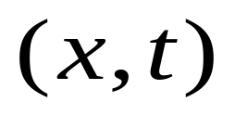
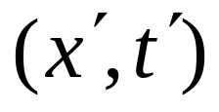
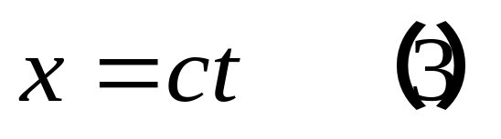
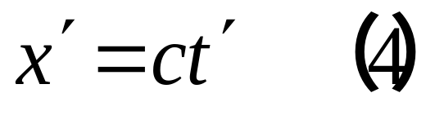
根据相对性原理、伽利略变换：
与
的变换应满足线性关系
{
x′= k ( x－ u t )
（1）
x = k ( x′+ u t′)
（2）
下面的任务是利用比较系数法，确定系数 k
设 时刻，从两惯性系的共同原点发出一
光讯号，由光速不变原理：

Slide 5
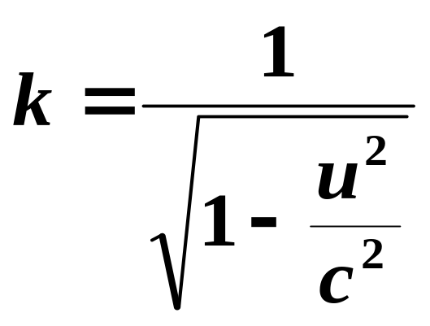
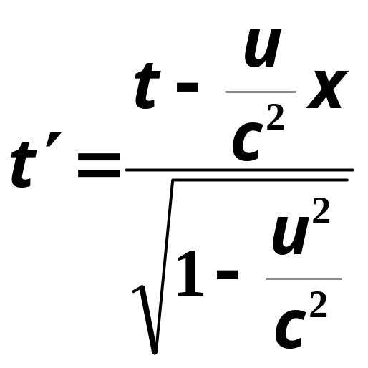
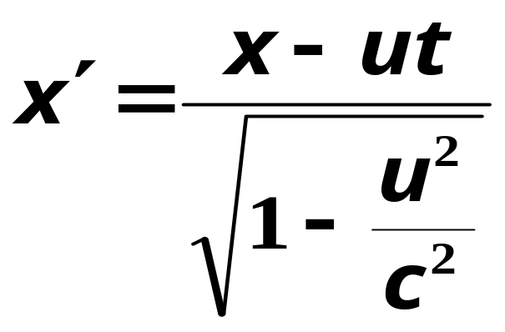
可求得
代回式（1），得

Slide 6
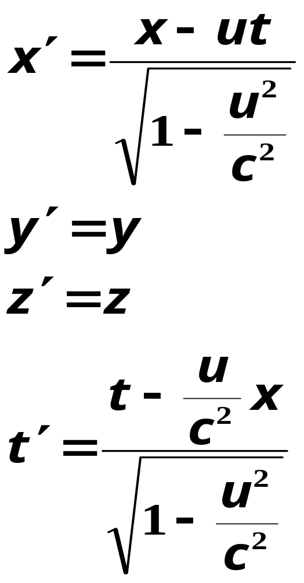
洛伦兹坐标变换：
正变换

Slide 7
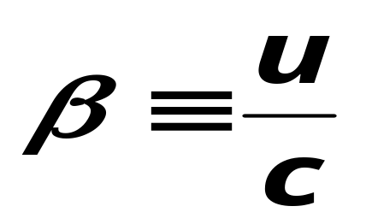
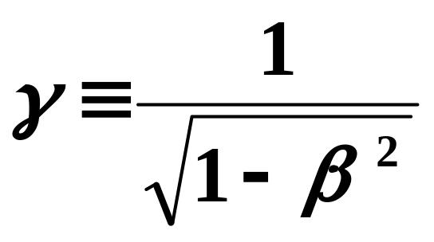
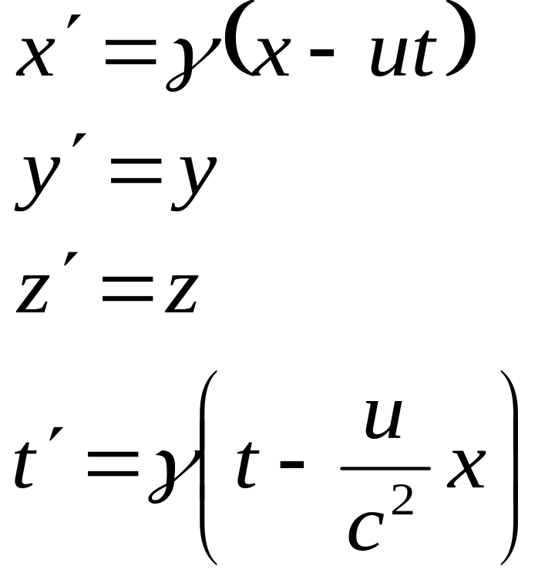
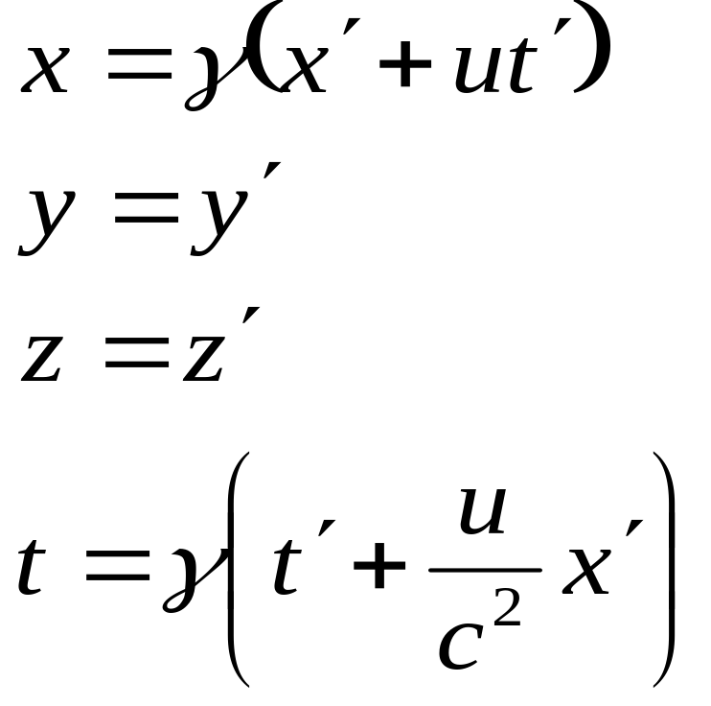
令
则
正变换
逆变换

Slide 8
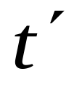
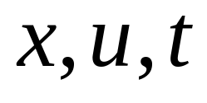
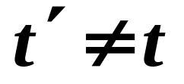
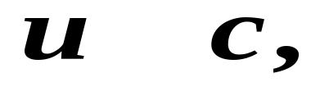
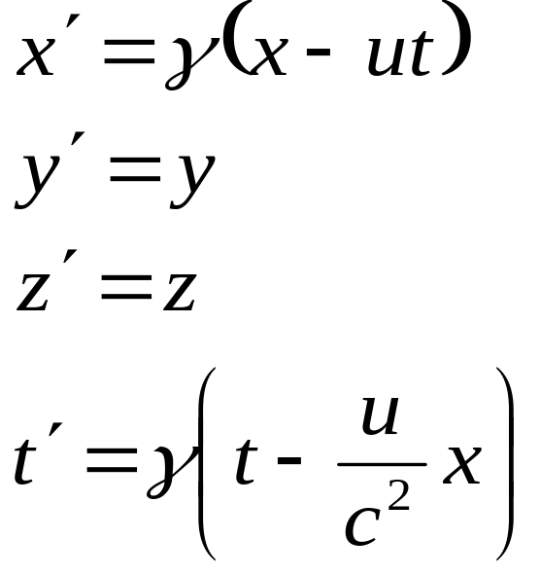
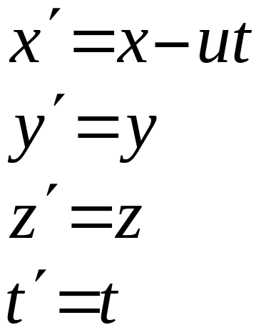
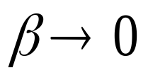
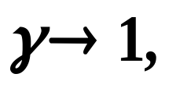
讨论
1）
与
时间与空间测量密不可分。
时空坐标（x,y,z,t）
时间的测量与参考系有关。
时间测量与空间测量都是相对的。
2）
<<
伽利略变换

Slide 9
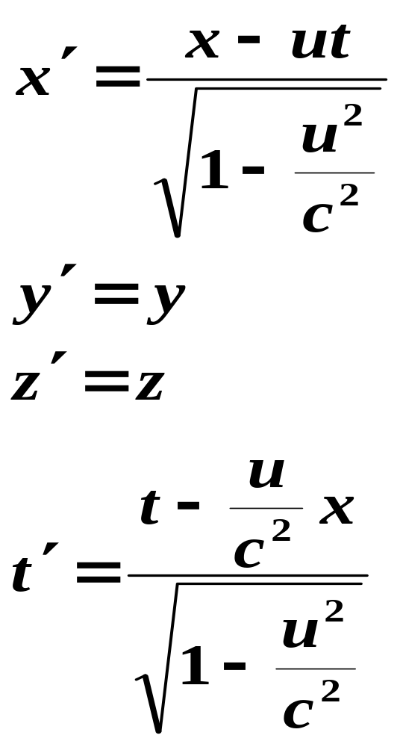
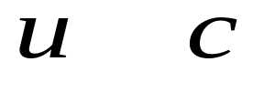
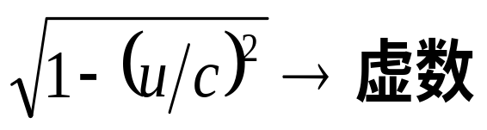
3）
>
变换无意义
速度有极限
光速是任何物体运动速度的极限
实际信号传递速度都不可能超过光速
4）重要意义：基本的物理定律应该在洛伦兹变换 下保持不变.

Slide 10
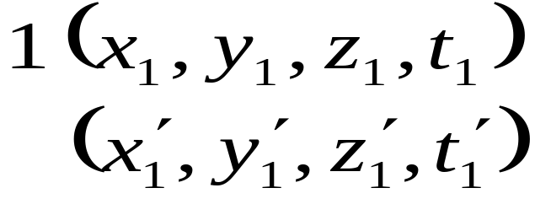
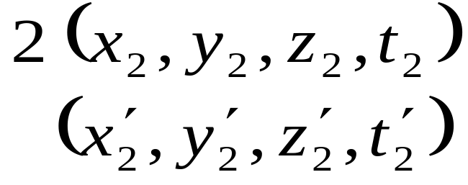
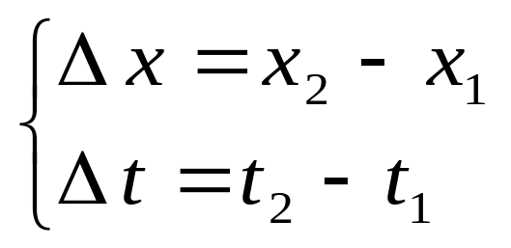
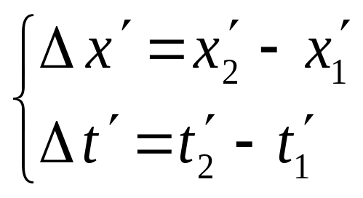
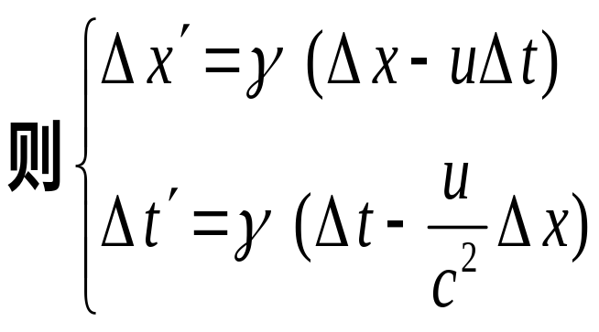
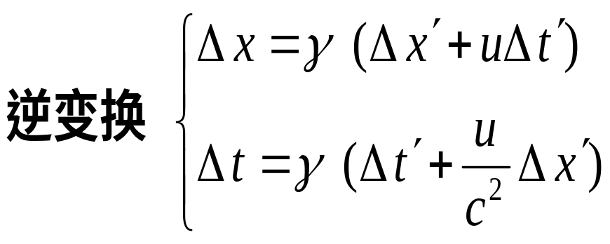
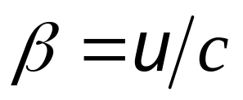
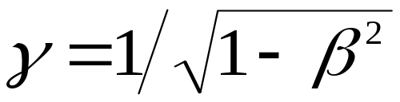
5）设有1和2两个事件在S和S'系的时空坐标分别为：

Slide 11
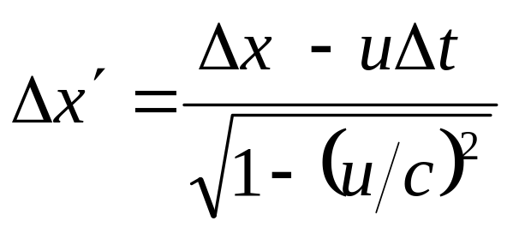
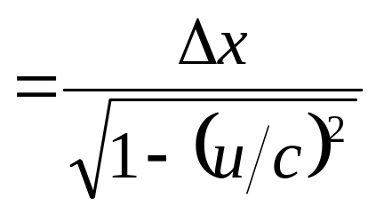
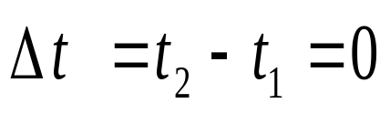
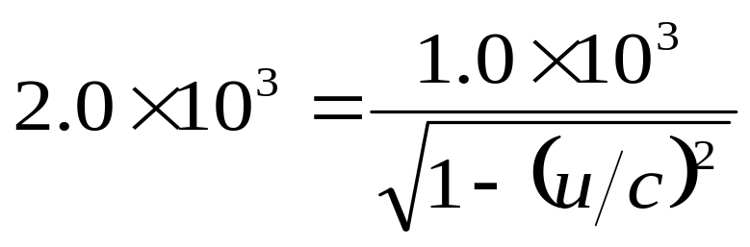
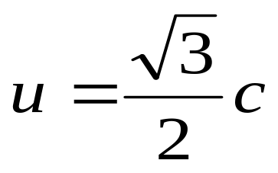
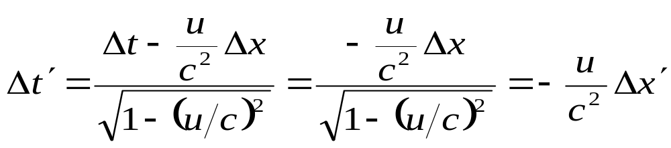
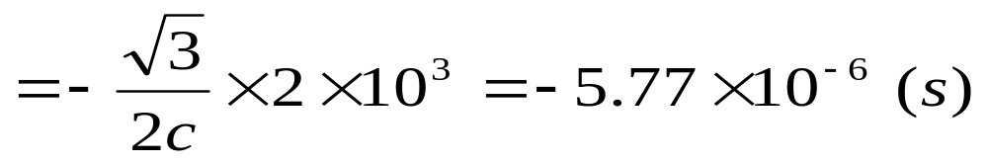
例6.5 在惯性系S中，有两事件同时发生在x轴上相距1.0×10³m处，从S'观察到这两事件相距2.0×10³m。试问由S'系测得此两事件的时间间隔为多少？
解：

Slide 12
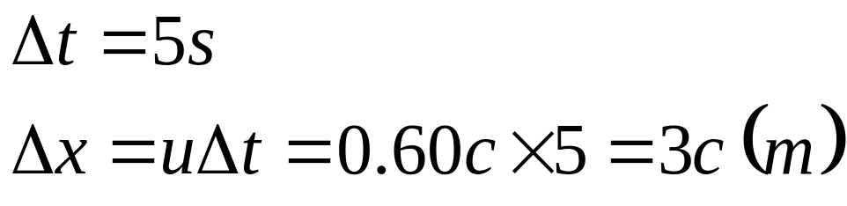
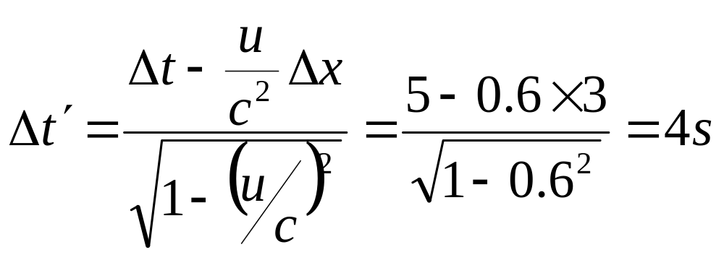
例6.6 设想地球上一观察者测到宇宙飞船以0.60c的速度向东飞行，5s后该飞船将与向西飞行的彗星碰撞，从飞船上的钟来看，还有多少时间容许他离开航线？
解：
取地球为S系，飞船为S'系

Slide 13








例6.8 设一容器长 ，以速率 沿长度方向运动，某时刻由容器尾部沿长度方向发射一粒子弹以相对容器 飞行，求在地面观察，该粒子从尾部到前端时间
解：考虑相对论效应，取容器为 系，则在 系中，粒子从尾部到前端时间为
则在地面上（S系）测得时间为

Slide 14






二、相对论速度变换
洛伦兹坐标变换是基础
定义
由洛伦兹
坐标变换
上面两式之比

Slide 15





由洛伦兹坐标变换知
由上两式得
同样得

Slide 16






相对论速度变换式
正变换
逆变换

Slide 17










例6.9 设想一飞船以0.80c 的速度在地球上空飞行，如果这时从飞船上沿速度方向发射一物体，物体 相对飞船速度为0.90c 。
问：从地面上看，物体速度多大？
解：
选飞船参考系为S'系
地面参考系为S系

Slide 18
6.5 狭义相对论动力学基础
一、相对论质量
二、相对论动能
三、相对论能量
四、相对论动量和能量的关系

Slide 19






一、 相对论质量
力与动量
与牛顿力学形式相同
质量的表达
由力的定义式有：
持续作用
持续
但 的上限是 c
m 随速率增大而增大
所以质量必须是
的形式

Slide 20









实验证明
讨论：
1）光子：令其静止质量m₀=0，光子才具有一定的质量
2）由于空间的各向同性，质量与速度方向无关
相对论动量

Slide 21








二、相对论动能（是一个全新的形式）
令质点从静止开始
，力所做的功就是动能表达式
推导：
由
有
两边微分，得

Slide 22



由动能定理
太不熟悉了

Slide 23







讨论
强调：
相对论粒子动能是：
1）与经典动能形式完全不同
若电子速度为
牛顿粒子动能是：
2）当v << c时，

Slide 24








三、相对论能量
运动时的能量
静止时的能量
他象征了人类的智慧，他给了人类财富。

Slide 25




惯性质量的增加和能量的增加相联系，质量的大小应标志着能量的大小，这是相对论的又一极其重要的推论。
相对论把能量守恒和质量守恒这两条自然规律统一起来了。
相对论的质能关系为开创原子能时代提供了理论基础, 这是一个具有划时代意义的理论公式。

Slide 26








例6.10 两全同粒子以相同速率相向运动，碰后复合
求：复合粒子的速度和质量
解：设复合粒子质量为M ，速度为
碰撞过程，动量守恒
（碰后静止）
由能量守恒
>
损失的动能转换成静能－－结合能

Slide 27








例6.11 把电子从v₁= 0.9c 加速到 v₂ = 0.97c 时电子的质量增加多少？
解：v₁ 时的电子能量为
v₂ 时的电子能量为
能量增量

Slide 28





四、相对论动量和能量的关系
由
两边平方得
记住这个三角形
结

Slide 29

独立完成！
本次作业：
1.6-1， 1.6-2， 1.6-5， 1.6-6，1.6-8， 1.6-16
第二章

